Slide 1
RDH : resta da fare
Test fasci metallici su AISHA (a costo 0)
Test nuovo launcher di microonde per AISHA (modifiche a basso costo)
Preparazione di una nuova sorgente di protoni ad alta corrente come iniettori di acceleratori per produzione di isotopi (riciclando la linea di VIS e la Flexible Plasma Trap)
completamento R&D visori di fascio per fasci di interesse per l’Adroterapia (consumables)

Slide 2
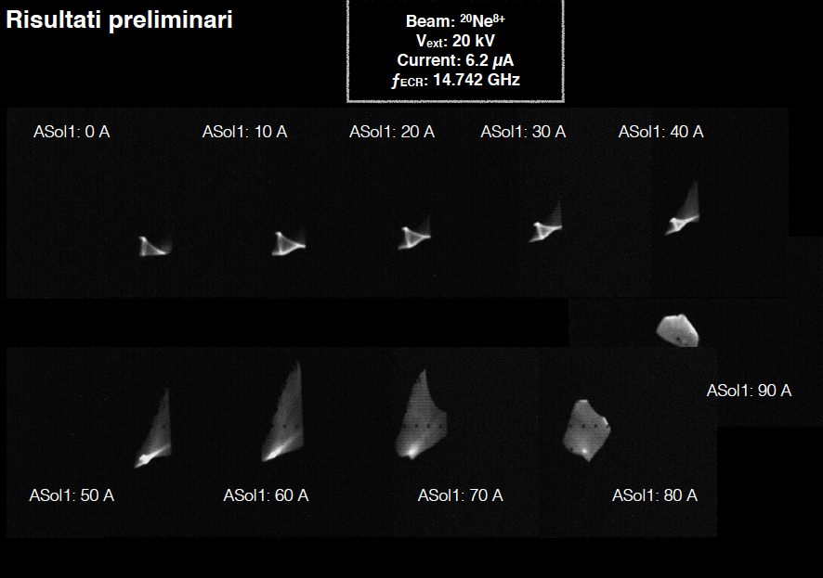

Slide 3
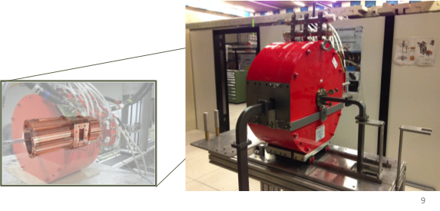
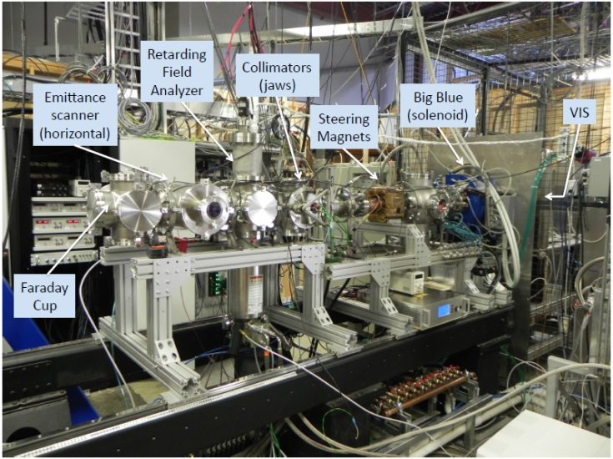
RDH - Attività 2016
una volta ultimato e testato il launcher, e la diagnostica accessoria, nel 2016 si lavorerà come R&D puro per ottimizzare EBW production; (5 k€ lav.meccaniche)
d'altro canto, lavoreremo sulla progettazione e realizzazione dell'estrattore, così da trasformare il testbench in sorgente vera e propria. (35 k€ costruzione apparati)
Microwave beam tilt
Sfrutteremo buona parte della LEBT di VIS, già esistente, e con un nuovo sistema di estrazione trasformeremo la FPT in una vera e propria sorgente di ioni leggeri multicarichi ad elevata intensità di corrente (I>1-10 mA)

Slide 4
Richieste 44 k€
Consumo 5+5 k€
Apparati 35 k€
Missioni (verifiche presso ditte e FAT estrattore) 4 k€
FTE 1,4 – 1.6
L. Celona 20%
S. Gammino 20%
L. Andò 50%
F. Romano 20% t.b.c.
D. Nicolosi 50%
S. Passarello 3 m.u.

